Slide 1
ARV LABS
Tecnologia e Sistemas Operacionais
PROPOSTA COMERCIAL
Operação GpsTecRS
operacaogpstecrs.com.br
Plataforma proprietária de gestão operacional para a GPSTec, já em produção, com a operação real da empresa rodando dentro dela.
Proposta nº 2026-001 · Validade: 30 dias
Notes:
Proposta comercial da plataforma Operação GpsTecRS, enviada pela ARV LABS à GPSTec.

Slide 2
O OBJETIVO DA PLATAFORMA
Colocar toda a operação da GPSTec em um único lugar, do orçamento à medição faturada, substituindo planilhas paralelas, grupos de mensagens e controles soltos por esteiras visuais onde cada ordem de serviço carrega a própria história: quem fez, quando, por quanto e o que falta.
Rastreável
Previsível
Auditável
cada movimento fica registrado
prazos e responsáveis visíveis
histórico completo por card
Resultado: nada se perde entre setores e todo valor executado chega à medição.

Slide 3
O que a GPSTec ganha
1
Três esteiras integradas
Implantação, Manutenção e Compras conversam entre si automaticamente
2
Nenhuma OS perdida
cada card tem responsável, prazo, histórico e alerta de atraso
3
Do orçamento à compra
sem redigitação e sem planilha intermediária no caminho
4
Faturamento protegido
medição com rateio por chamado e centro de resultado
5
Fechamento pronto
relatórios por competência e por CR para conferência

Slide 4
A operação hoje, dentro da plataforma
Números reais do sistema em produção, de 23/06/2026 a 26/08/2026, pouco mais de dois meses de uso.
458
329
R$ 285 mil
ordens de serviço registradas
já encerradas com rastreio completo
movimentados e controlados
151
114
medições registradas para faturamento
orçamentos e anexos em PDF
Dois meses de operação real, sem projeto piloto e sem risco de adoção.

Slide 5
O retorno da plataforma
Antes, a operação era controlada em planilhas: sem fluxo visível e sem saber o que foi executado e não cobrado.
R$ 131.851,95
R$ 202.692,41
R$ 14.850,00
receita rastreada por competência em 3 meses
em orçamentos registrados e acompanhados
em visitas cobradas, com 94 registros formais
O QUE A PLATAFORMA REVELOU
Das 327 visitas do período, 171 saíram sem cobrança registrada e apenas 20 foram formalmente isentadas por um orçamento aprovado. Ao ticket médio de R$ 157,98, isso representa R$ 27.014,58 em receita potencial que a gestão passou a enxergar.
Valores de receita registrada e controlada, não de margem: os custos internos da GPSTec não transitam pela plataforma.

Slide 6
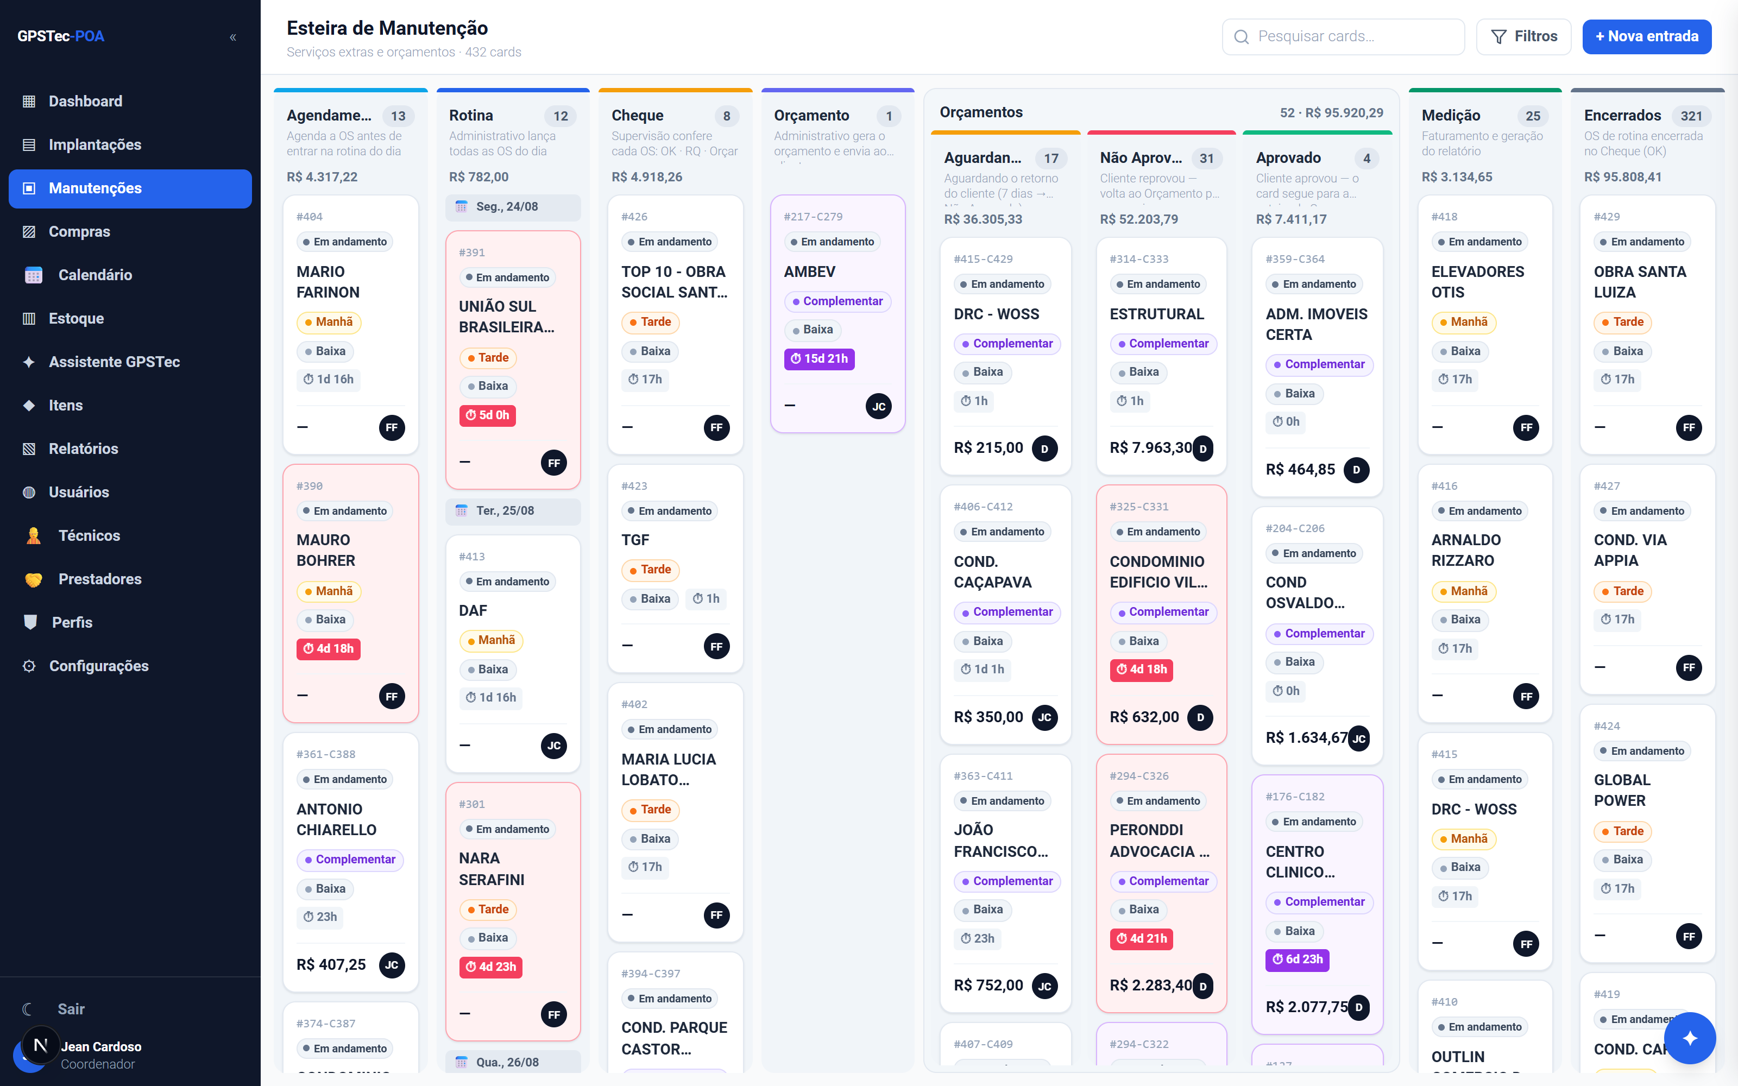
Esteira de Manutenção
A plataforma em produção
O coração da operação, da abertura da OS ao encerramento, passando por cheque, orçamento e medição. Cada card mostra turno, criticidade, valor e há quanto tempo está parado.
Notes:
Esteira de Manutenção: O coração da operação, da abertura da OS ao encerramento, passando por cheque, orçamento e medição. Cada card mostra turno, criticidade, valor e há quanto tempo está parado.

Slide 7
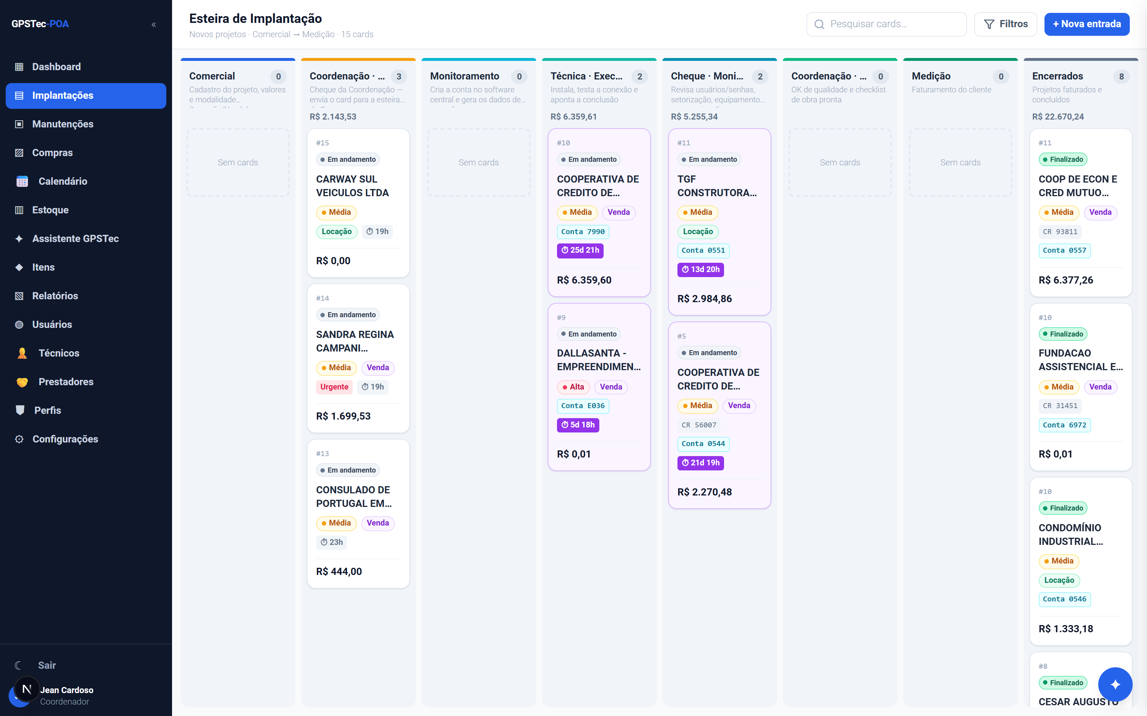
Esteira de Implantação
A plataforma em produção
Novos projetos do comercial à medição, com aprovação da coordenação, monitoramento, execução técnica e auditoria de qualidade.
Notes:
Esteira de Implantação: Novos projetos do comercial à medição, com aprovação da coordenação, monitoramento, execução técnica e auditoria de qualidade.

Slide 8
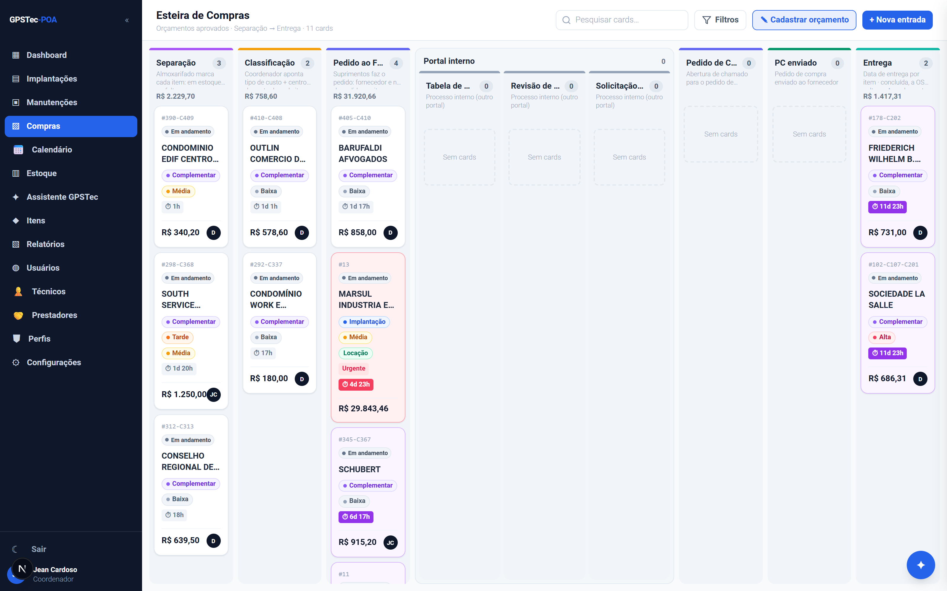
Esteira de Compras
A plataforma em produção
Orçamentos aprovados viram compra de material, com separação de estoque, classificação por centro de custo, pedido ao fornecedor e entrega.
Notes:
Esteira de Compras: Orçamentos aprovados viram compra de material, com separação de estoque, classificação por centro de custo, pedido ao fornecedor e entrega.

Slide 9
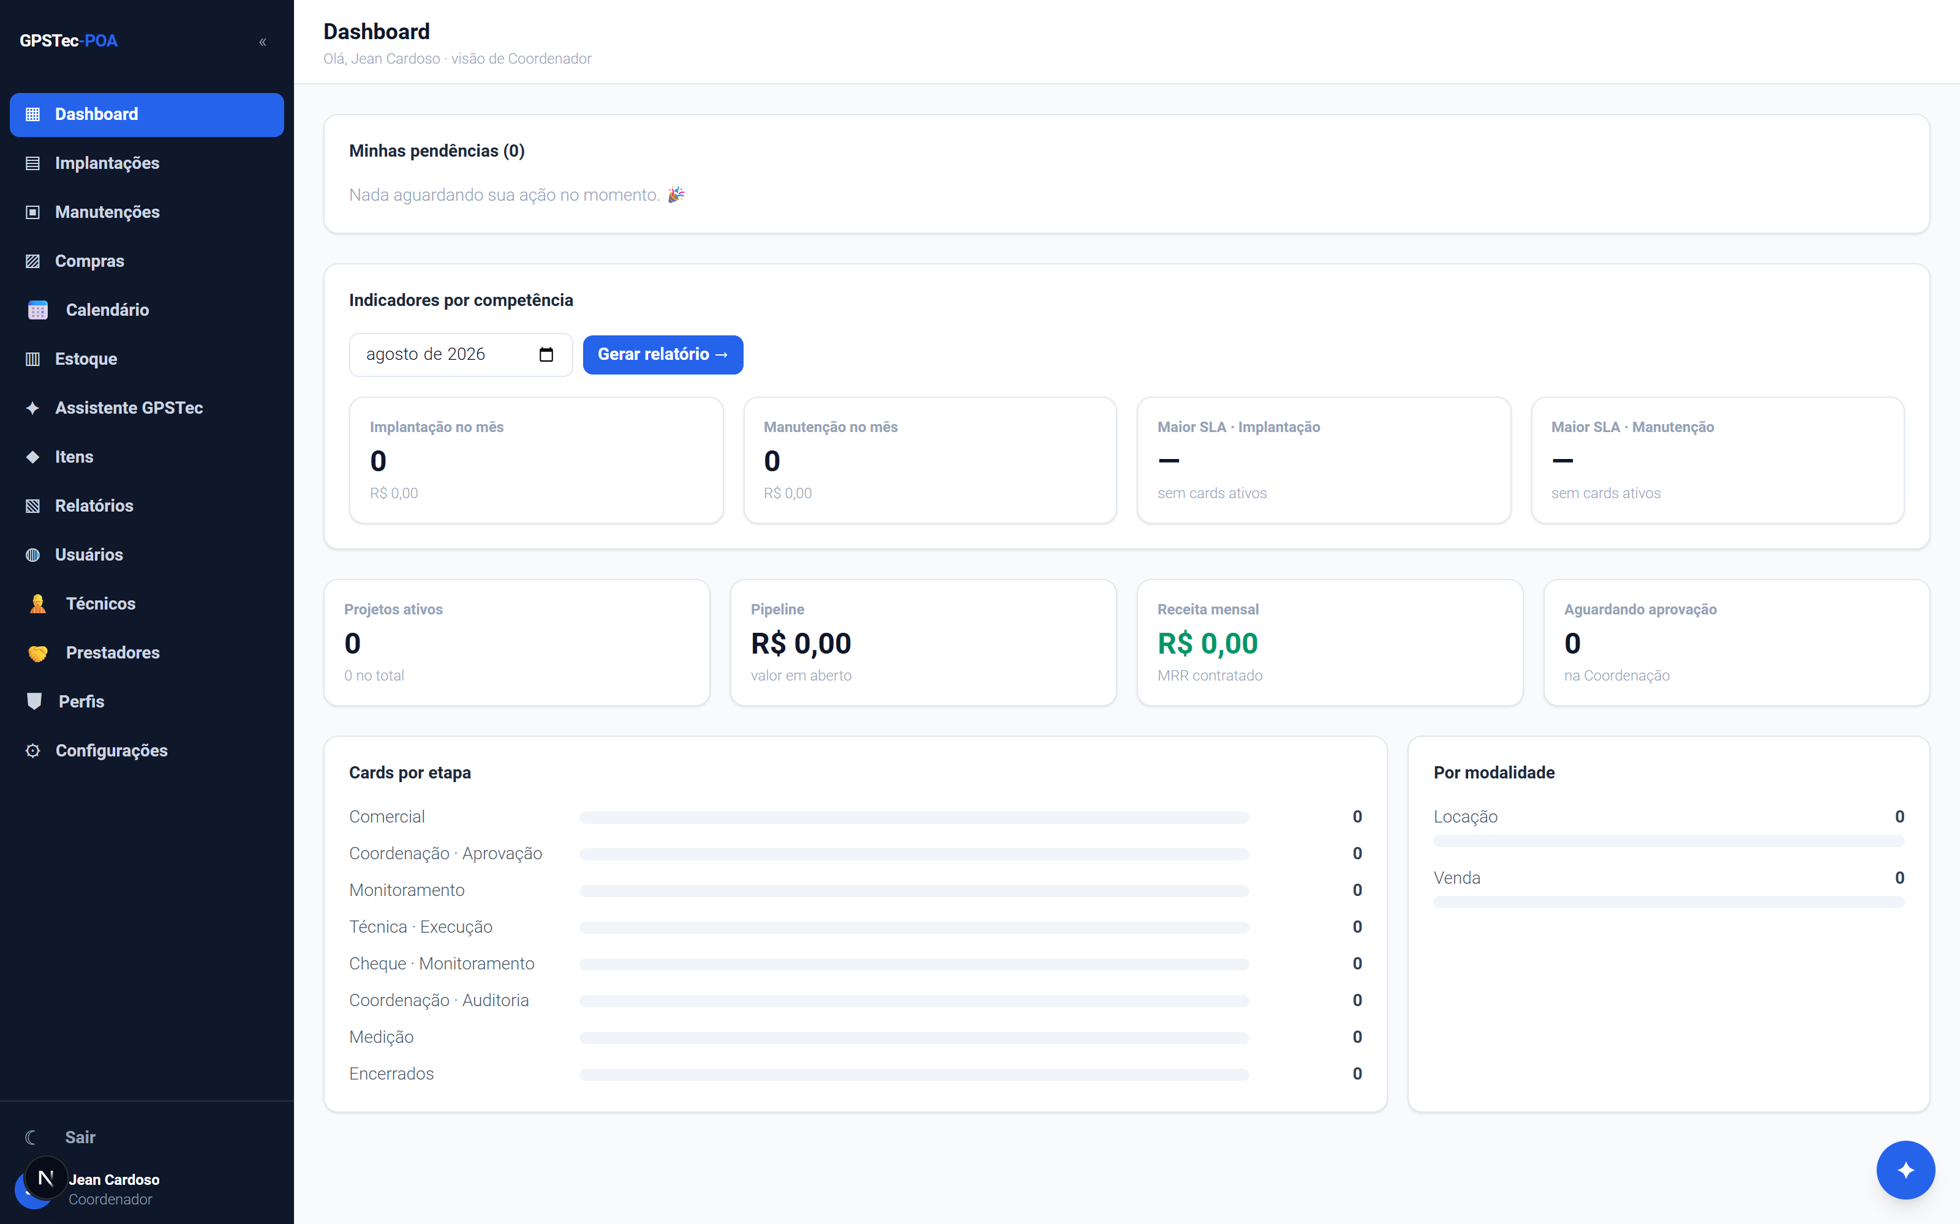
Dashboard
A plataforma em produção
Visão executiva do mês, com volume por esteira, valores, cards parados além do prazo e distribuição por etapa.
Notes:
Dashboard: Visão executiva do mês, com volume por esteira, valores, cards parados além do prazo e distribuição por etapa.

Slide 10
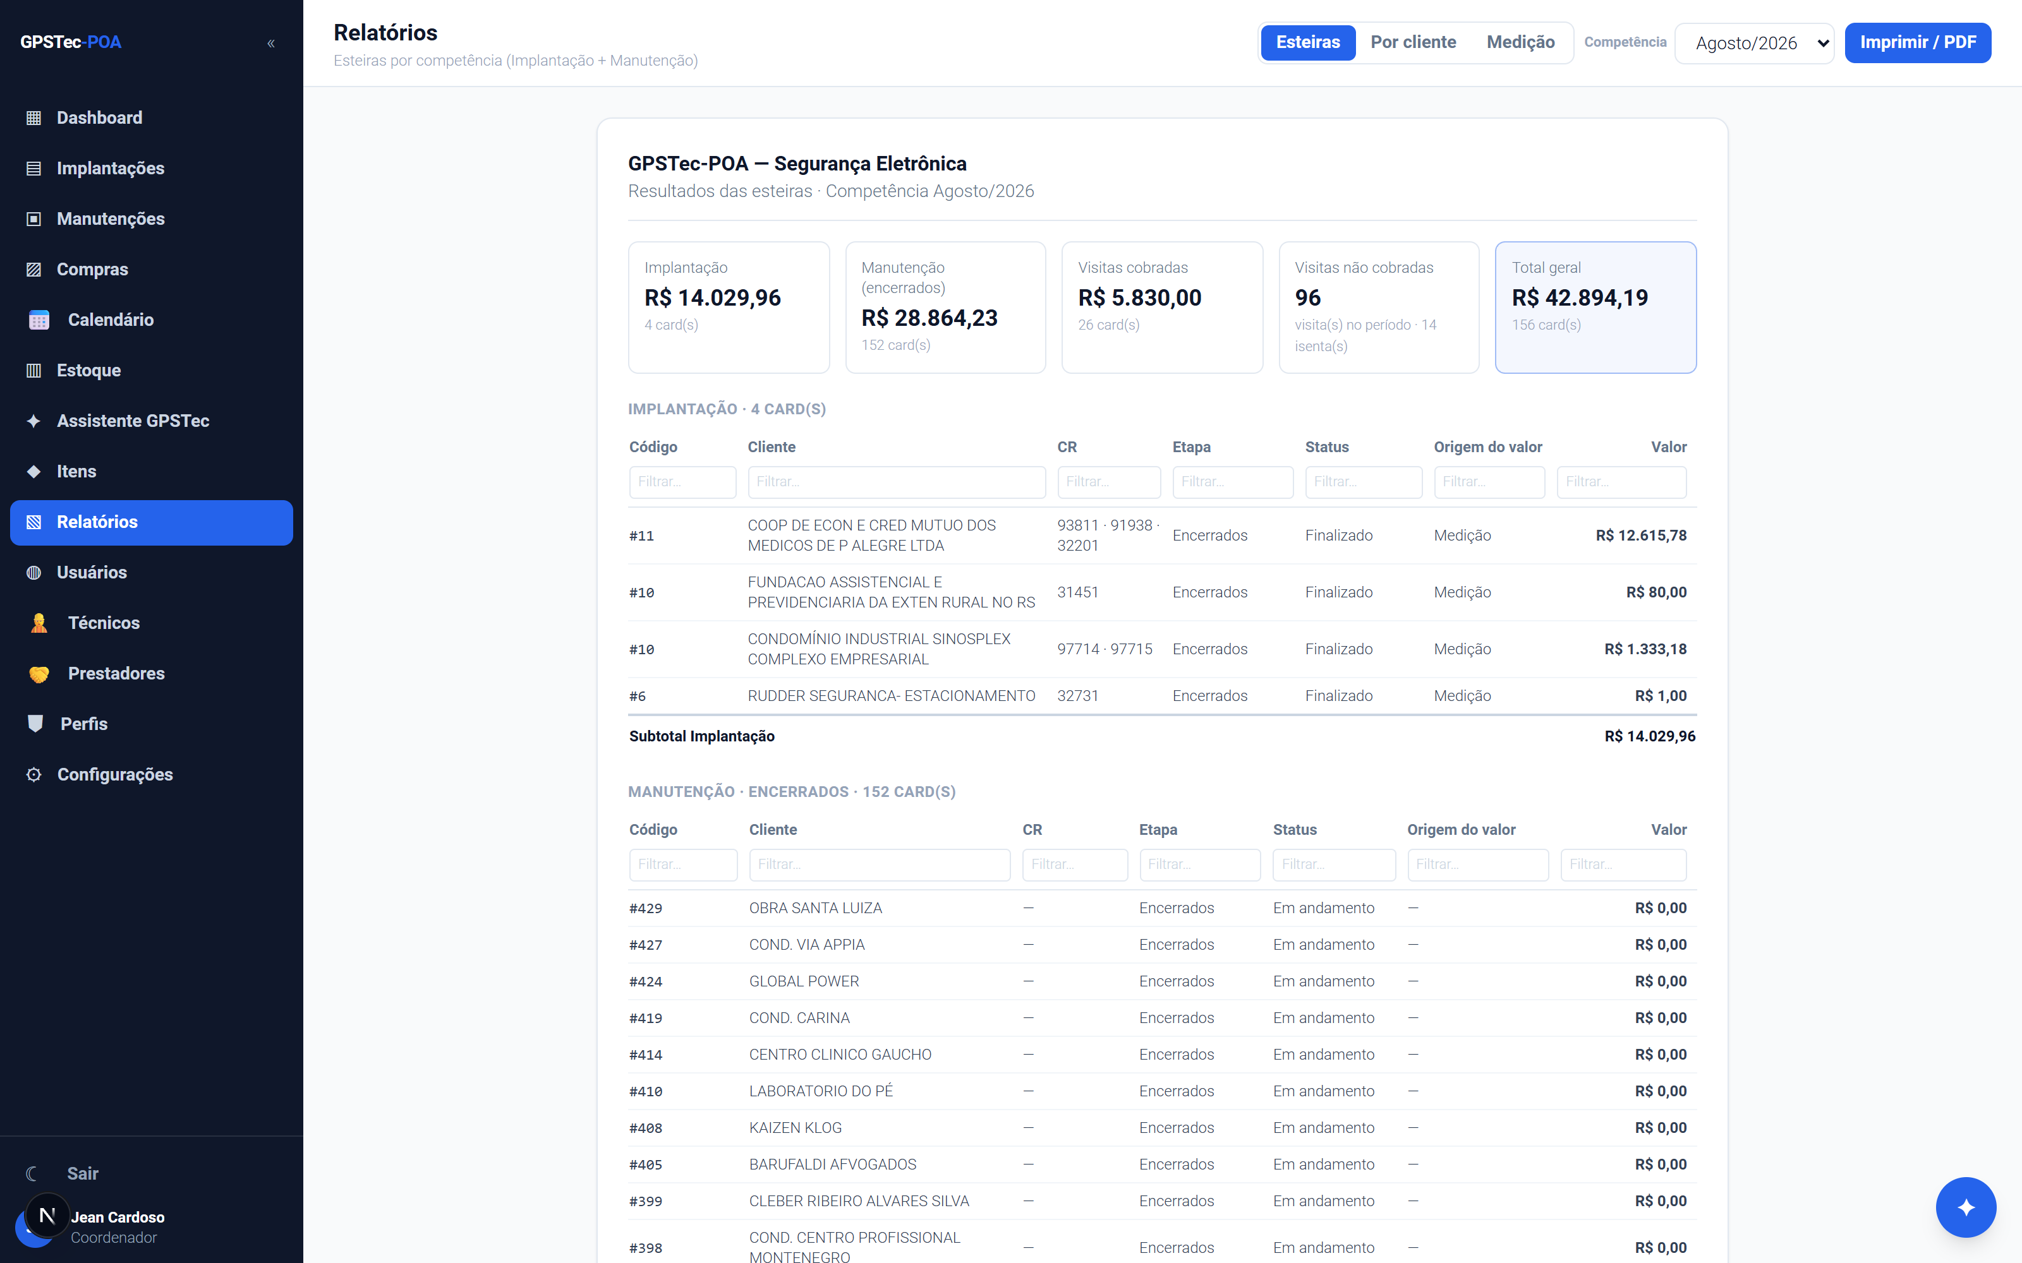
Relatórios
A plataforma em produção
Fechamento por competência com filtro em cada coluna, totais por centro de resultado e recorte de visitas cobradas e isentas.
Notes:
Relatórios: Fechamento por competência com filtro em cada coluna, totais por centro de resultado e recorte de visitas cobradas e isentas.

Slide 11
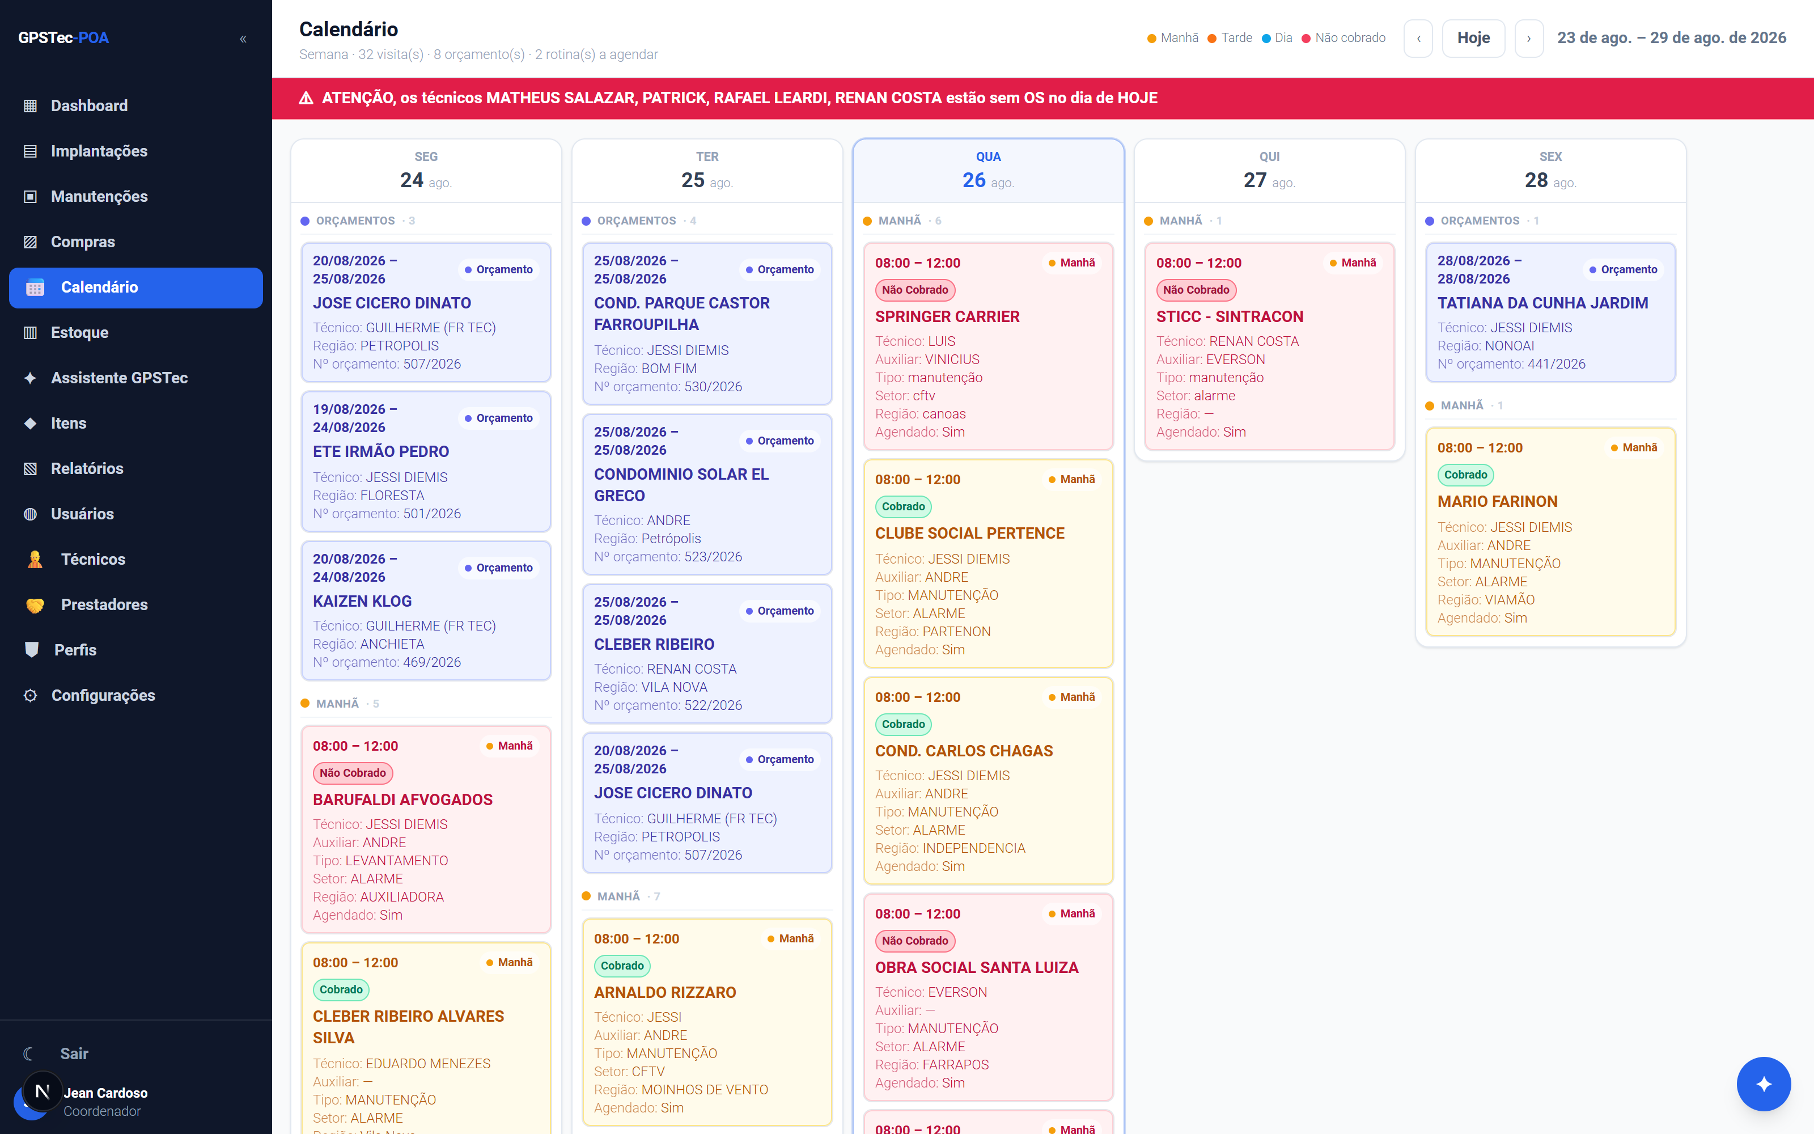
Calendário
A plataforma em produção
Agenda de visitas e execuções por técnico, com período de obra e localização do atendimento.
Notes:
Calendário: Agenda de visitas e execuções por técnico, com período de obra e localização do atendimento.

Slide 12
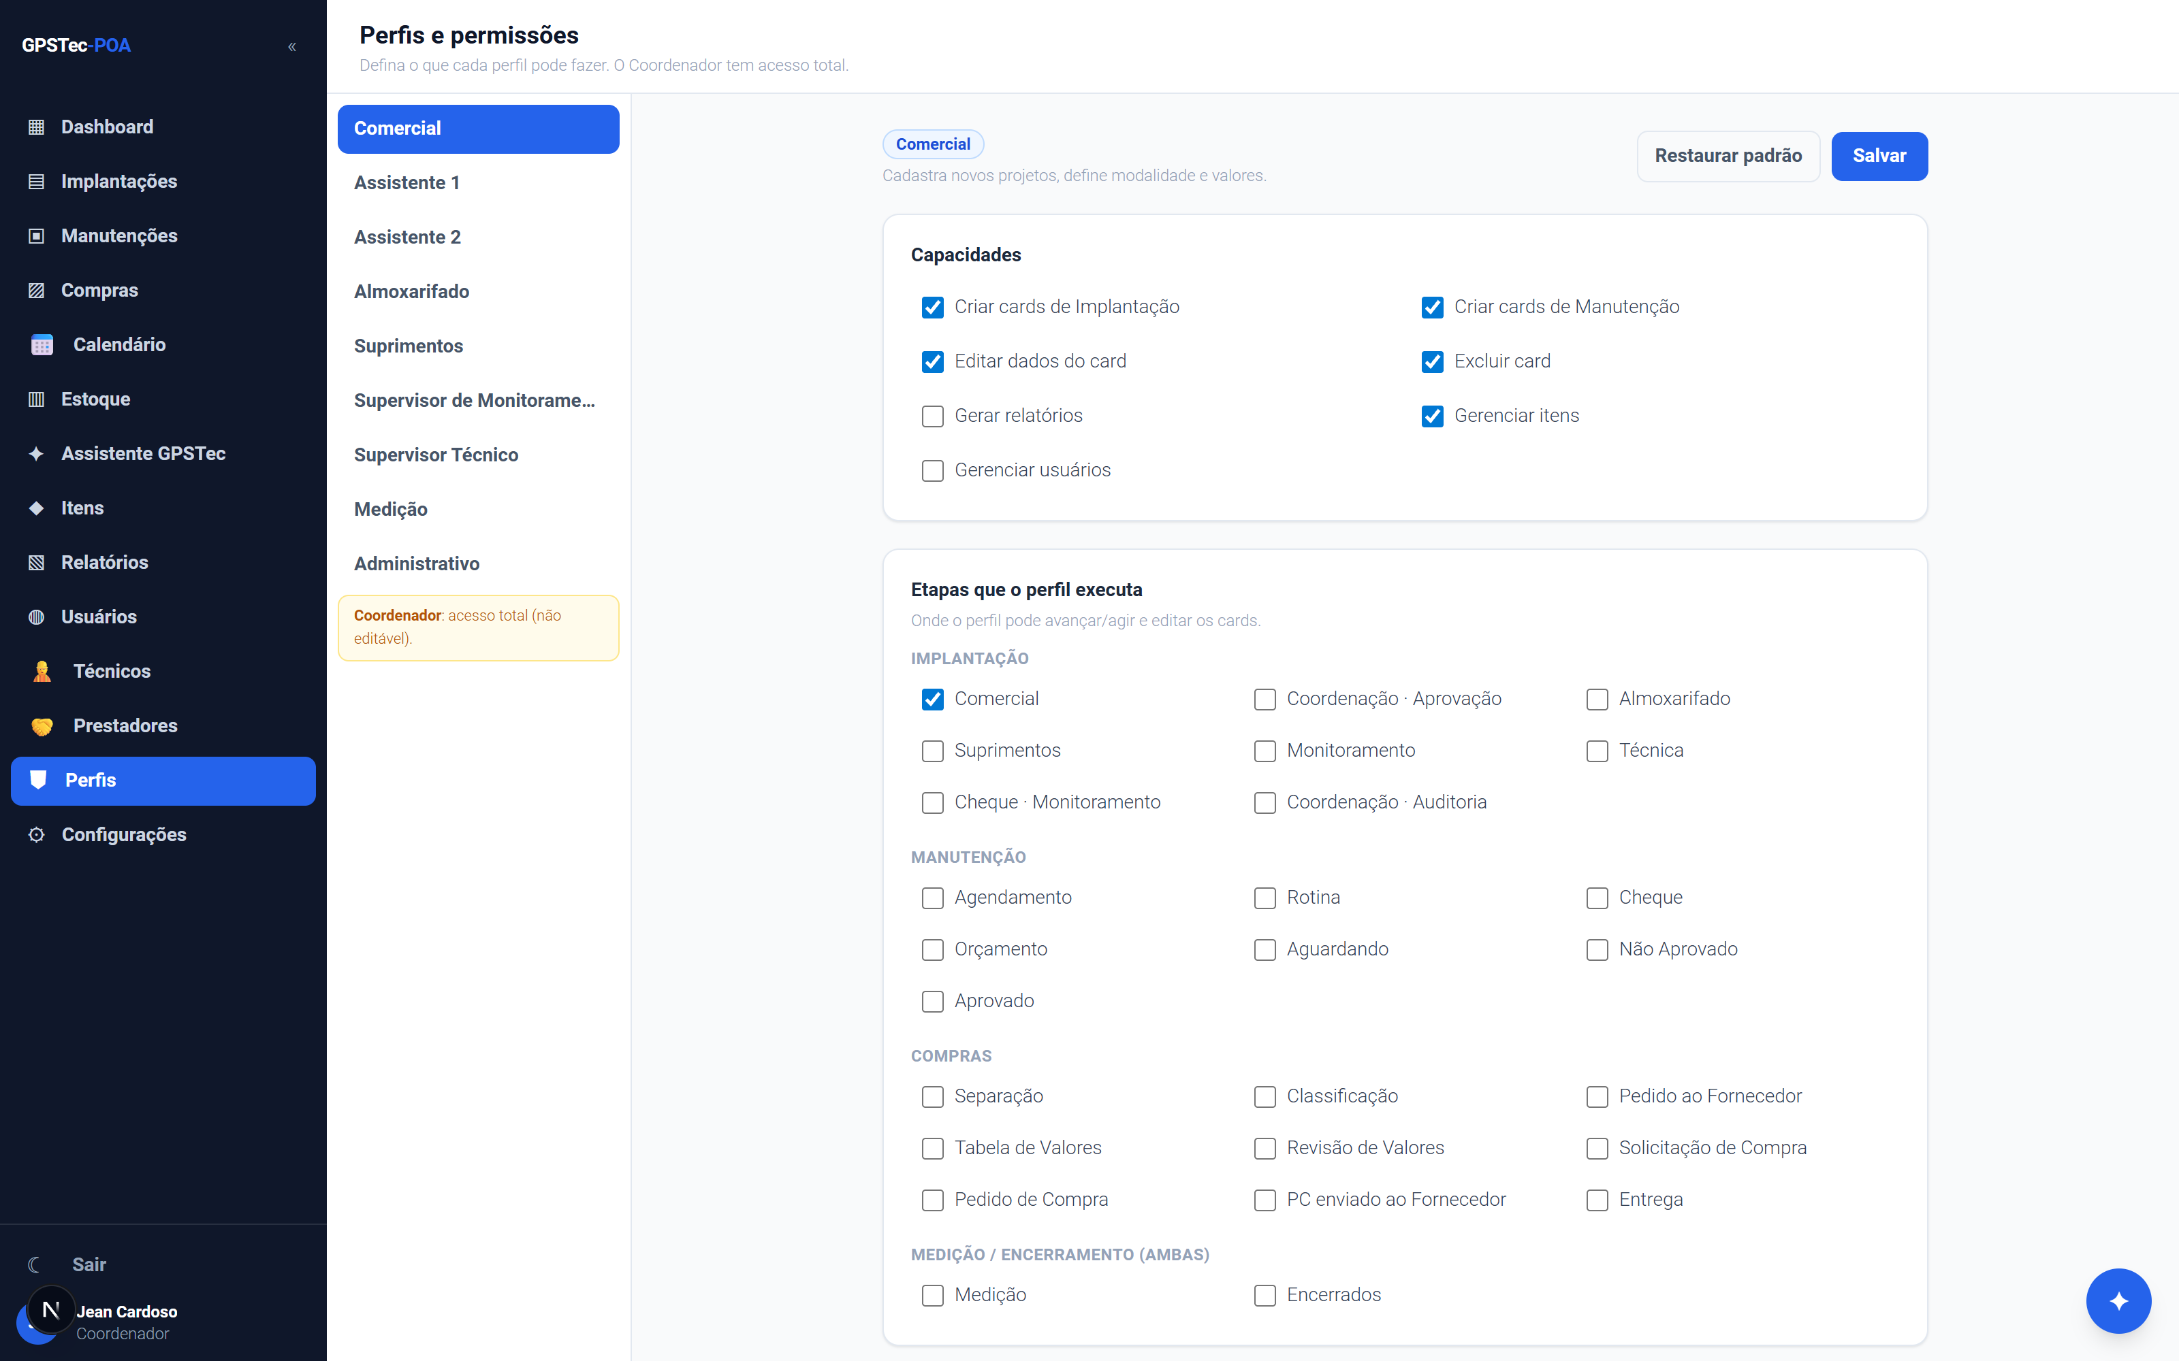
Perfis e permissões
A plataforma em produção
Cada setor enxerga e executa apenas o que lhe cabe. As regras são configuráveis pela coordenação, sem depender de programação.
Notes:
Perfis e permissões: Cada setor enxerga e executa apenas o que lhe cabe. As regras são configuráveis pela coordenação, sem depender de programação.

Slide 13
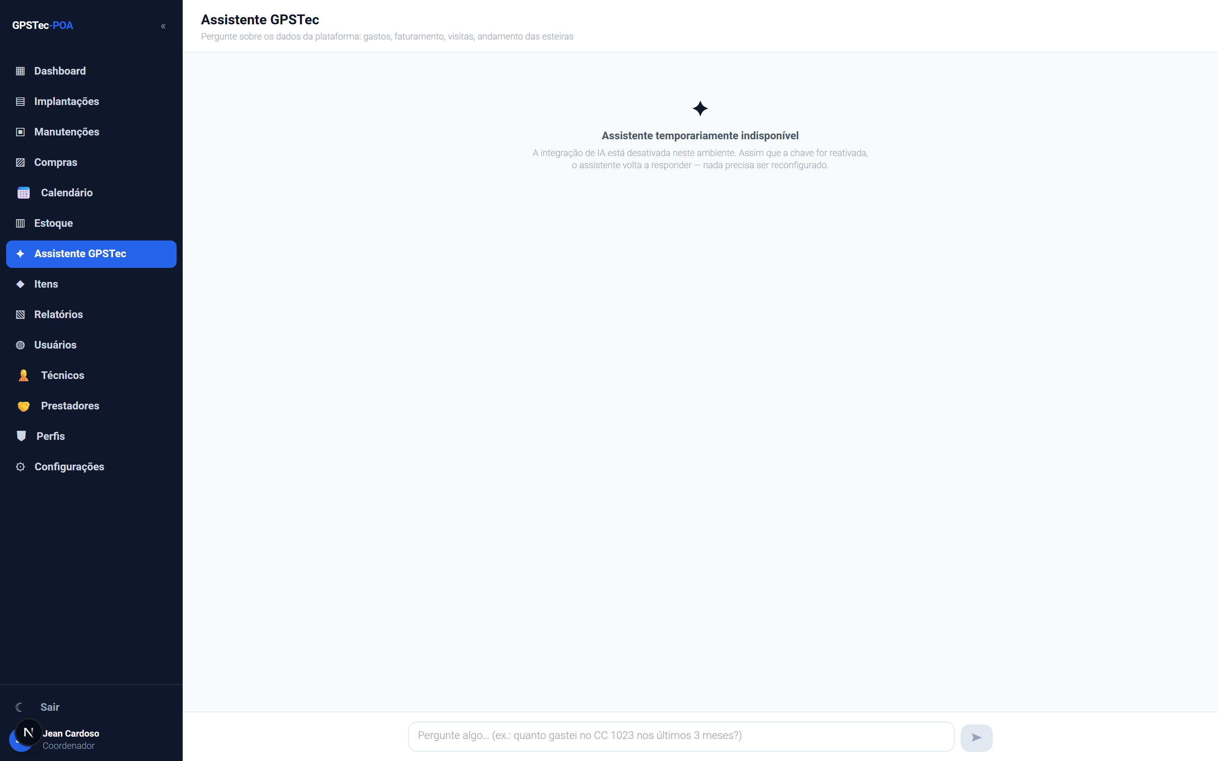
Assistente GpsTecRS
A plataforma em produção
Consulta em linguagem natural sobre os dados da operação. Módulo opcional, contratado à parte.
Notes:
Assistente GpsTecRS: Consulta em linguagem natural sobre os dados da operação. Módulo opcional, contratado à parte.

Slide 14
Modelo 1: Assinatura mensal
A ARV LABS mantém a plataforma no ar: hospedagem, backup, suporte, correções de segurança e 20 horas mensais de evolução inclusas.
Usuários com acesso | Mensalidade | Contrato 24 meses
Até 10 usuários | R$ 1.980,00 | R$ 47.520,00
11 a 15 usuários | R$ 2.430,00 | R$ 58.320,00
16 a 20 usuários | R$ 2.880,00 | R$ 69.120,00
21 a 25 usuários | R$ 3.330,00 | R$ 79.920,00
26 a 30 usuários | R$ 3.780,00 | R$ 90.720,00
Base de R$ 1.980,00/mês para até 10 usuários, com acréscimo de R$ 450,00 a cada 5 usuários adicionais. O enquadramento muda apenas quando a faixa muda.
Ponto de equilíbrio: a mensalidade equivale a 13 visitas ao ticket médio. Recuperar 13 cobranças por mês, de uma média de 57 que hoje saem sem cobrança, já paga a plataforma inteira.

Slide 15
Formas de pagamento
Contrato de 24 meses, base de até 10 usuários.
OPÇÃO A
OPÇÃO B
OPÇÃO C
OPÇÃO D · RECOMENDADA
Mensal
Semestral
Anual
À vista
R$ 1.980,00
R$ 11.286,00
R$ 21.384,00
R$ 40.392,00
por mês
por semestre
por ano
pagamento único
Total em 24 meses
Total em 24 meses
Total em 24 meses
Total em 24 meses
R$ 47.520,00
R$ 45.144,00
R$ 42.768,00
R$ 40.392,00
Economia de R$ 2.376,00
Economia de R$ 4.752,00
Economia de R$ 7.128,00
Sem desembolso inicial
Reajuste anual pelo IPCA
4 pagamentos antecipados
Valor travado no semestre
2 pagamentos antecipados
Valor travado no ano
Sem reajuste nos 24 meses
Prioridade nas evoluções
Descontos de 5%, 10% e 15% para pagamento semestral, anual e à vista.

Slide 16
Modelo 2: Aquisição definitiva
Licença perpétua, código-fonte entregue e autonomia total. Pagamento à vista ou em até 6 parcelas.
AQUISIÇÃO
OPCIONAL
Licença perpétua + código-fonte
Manutenção e evolução
Valor da plataforma
R$ 150.000,00
R$ 22.500,00
por ano · R$ 1.875,00/mês · R$ 93,75 a hora
R$ 135.000,00
À vista (10% de desconto)
20 horas por mês para melhorias e evoluções
Correções de segurança, sem consumir horas
Suporte técnico em horário comercial
Monitoramento e backup verificados
Contratação livre, dispensável a qualquer momento
Em 6 parcelas de
R$ 25.000,00
Código-fonte completo em repositório da GPSTec
Licença perpétua e irrevogável, sem limite de usuários
Banco de dados e histórico completo da operação
Documentação e transferência de conhecimento (16h)

Slide 17
Assinar ou adquirir?
O que pesa em cada caminho, considerando apenas o desembolso.
Horizonte | Assinatura | Aquisição à vista | Diferença
24 meses | R$ 47.520,00 | R$ 135.000,00 | assinatura custa menos
36 meses | R$ 71.280,00 | R$ 135.000,00 | assinatura custa menos
60 meses | R$ 118.800,00 | R$ 135.000,00 | assinatura custa menos
68 meses | R$ 134.640,00 | R$ 135.000,00 | equilíbrio financeiro
A assinatura
A aquisição
É o caminho mais econômico em qualquer horizonte até 68 meses, e a escolha natural para quem quer previsibilidade de caixa sem assumir infraestrutura, atualização e suporte.
Não se justifica por economia, e sim por propriedade: código-fonte, base de dados e liberdade de operar sem depender de fornecedor. O valor deixa de ser despesa recorrente e passa a compor o patrimônio.

Slide 18
Horas de evolução
Melhorias e evoluções consomem horas de desenvolvimento. A GPSTec escolhe entre o pacote fechado e a contratação por demanda.
FORMA DE CONTRATAÇÃO | VALOR | HORA EFETIVA | QUANDO COMPENSA
Pacote mensal 20 horas inclusas por mês | R$ 1.875,00/mês | R$ 93,75 | A partir de 13 horas de uso no mês
Hora avulsa, por demanda sem pacote e sem mensalidade | R$ 150,00/hora | R$ 150,00 | Uso eventual, abaixo de 12 horas no mês
O pacote sai 37,5% mais barato por hora: as mesmas 20 horas avulsas custariam R$ 3.000,00. O ponto de equilíbrio fica em 12,5 horas por mês.
COMO AS HORAS FUNCIONAM
VALE PARA OS DOIS MODELOS
Correção de defeito não consome hora: é obrigação da ARV LABS
Atualização de segurança também não consome hora
As horas valem para melhorias: campos, relatórios, regras e telas
Toda demanda é estimada e aprovada antes de começar
Na assinatura, as 20 horas já estão inclusas nos R$ 1.980,00
Na aquisição, vêm no pacote de manutenção de R$ 1.875,00
Em ambos, a hora além do pacote é cobrada a R$ 150,00
Horas não utilizadas não acumulam para o mês seguinte

Slide 19
Escopo do fornecimento
INCLUÍDO NOS DOIS MODELOS
CONTRATADO À PARTE
As três esteiras completas
Dashboard e relatórios por competência e por CR
Calendário de visitas e execuções por técnico
Usuários, perfis, permissões, técnicos e catálogo
Anexo de orçamentos e documentos em PDF
Atualização em tempo real entre os usuários
Domínio próprio operacaogpstecrs.com.br
Sessão revogável, senha forte e trilha de auditoria
Módulo de IA: leitura automática de orçamentos e Assistente, cobrado por uso mediante aprovação
Integrações com ERP, Sigma e WhatsApp
Aplicativo móvel nativo
Novos módulos e esteiras fora do escopo atual
A plataforma já está preparada para religar o módulo de IA. Basta a autorização comercial.

Slide 20
Segurança da informação
Auditoria completa em agosto de 2026, com todas as correções já aplicadas em produção.
1
Acesso protegido
2
Permissão por perfil
Sessão revogável na hora: desativou o usuário, o acesso cai no mesmo instante
Senha de 8+ caracteres, troca obrigatória no 1º acesso, guardada em hash bcrypt
Máximo de 8 tentativas de login a cada 10 minutos por origem
Cada usuário executa apenas as etapas do próprio perfil
Ninguém altera o próprio perfil nem se concede permissão que não tem
As regras são configuráveis pela coordenação, sem mexer em código
3
Dados protegidos
4
Tudo rastreável
HTTPS obrigatório em todo o tráfego, com HSTS de 2 anos
Banco criptografado, com backup e restauração a ponto no tempo
Anexos: só PDF, validado por assinatura do arquivo e servido isolado
Toda movimentação grava autor, data, setor e ação no histórico
Nada avança na esteira sem registro de quem fez
Dependências monitoradas: nenhuma vulnerabilidade conhecida em produção
A plataforma não recebe imagem, vídeo ou gravação das centrais de monitoramento, nem dado pessoal sensível, nem dado de consumidor final dos clientes da GPSTec.

Slide 21
LGPD: quem responde pelo quê
A responsabilidade legal muda conforme a GPSTec assine ou adquira a plataforma. A divisão vai no contrato.
TEMA | MODELO 1 · ASSINATURA | MODELO 2 · AQUISIÇÃO
Papel na LGPD | GPSTec é controladora ARV LABS é operadora | GPSTec é controladora e operadora
Hospedagem e backup | Mantidos pela ARV LABS | Responsabilidade da GPSTec
Atualizações de segurança | Inclusas na mensalidade | Somente com a manutenção anual contratada
Incidente de segurança | ARV LABS comunica em até 24h e apoia a notificação à ANPD | GPSTec conduz, com apoio se houver manutenção
Atendimento a titular | GPSTec responde, ARV LABS fornece exportação e exclusão | GPSTec responde, com as ferramentas já embutidas
Fim da relação | Exportação integral e eliminação das cópias em até 30 dias | Não se aplica: base e código já pertencem à GPSTec
Nos dois modelos, os dados da operação são de propriedade exclusiva da GPSTec e podem ser exportados a qualquer momento, em formato aberto, sem custo e sem carência.

Slide 22
Operação GpsTecRS
Uma operação inteira em um só lugar, do orçamento à medição faturada.
ARV LABS LTDA
Tecnologia e Sistemas Operacionais
Porto Alegre · RS
Proposta destinada a
GPSTec · Segurança Eletrônica

